Slide 1
真空中的静电场

Slide 2
电场强度
点电荷的电场强度
点电荷系的电场强度
连续分布电荷的电场强度
λ: 线密度
σ: 面密度
ρ: 体密度

Slide 3
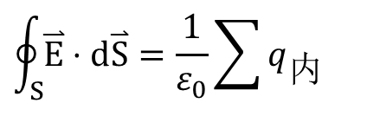
静电场高斯定理
$$\oint_{S}{\overset{⃑}{E}⋅d\overset{⃑}{S}}=\frac{1}{ε_{0}}\sum{q_{内}}$$
例
均匀带电球面，电量Q，半径R 。
求
电场强度分布。
+
解
取过P点的同心球面为高斯面，电通量为
+
+
P
r
R
r
O
+
+
+
E
由高斯定理
球外 ( r > R )
R
球内 ( r < R )
O
r

Slide 4
静电场环路定理&电势
电势差
计算电势的方法
(1) 已知电荷分布
(2) 已知场强分布
电场强度与电势的微分关系

Slide 5
例：半径为R ，带电量为q 的均匀带电球面，求球心处电势。
解1：通过电场求电势
R
球心处电势
解2：通过电荷分布求电势
在球面上取面元，其上电荷量为dq，其在球心处电势
带电球面在球心处总电势
R

Slide 6
静电场中的导体

Slide 7
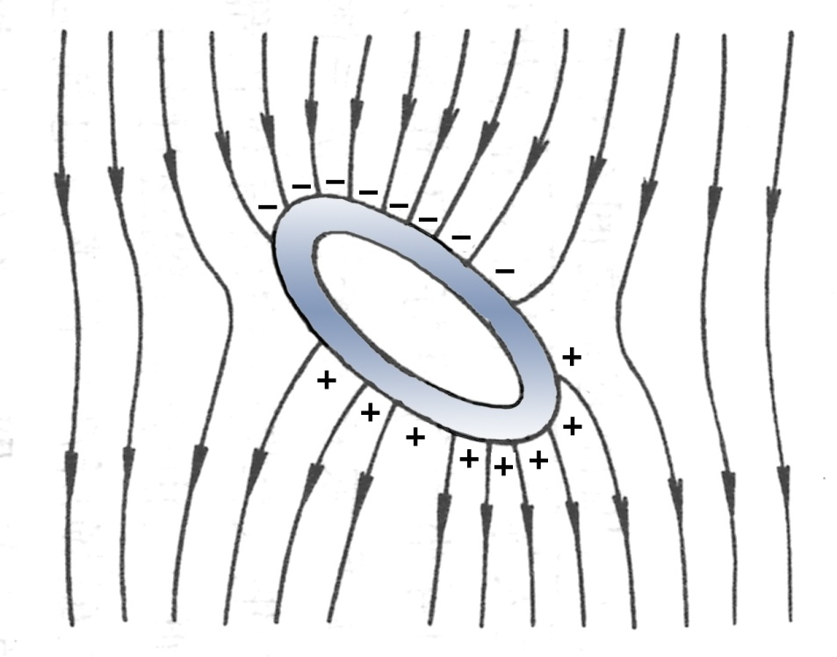
静电平衡条件
（1）导体内部任何一点处的电场强度为零；
（2）导体表面处电场强度的方向，都与导体表面垂直.
推论：导体为等势体

Slide 8
静电平衡时导体的电荷分布
1.实心导体
高斯面
+
+
+
+
+
+
+
+
+
+
实心带电导体
结论：导体内部无净电荷，
电荷只分布在导体表面.

Slide 9
2.空腔导体
高斯面
高斯面
+
+
+
+
+
＋
+
+
q
+
－
-q
+
+
+
空腔内无电荷
空腔内有电荷
结论：电荷分布在外表面,
内表面无电荷.
结论：空腔内有电荷+q时，空腔内表面有感应电荷-q。
3.导体表面附近电场强度

Slide 10
稳恒磁场

Slide 11
毕-萨定律
例：载流直导线的磁感应强度
α₂
I
α
统一变量
r = d/sinα , l = -d ctg α
l
O
d
×
L
P
x
α₁
方向：直导线电流与各电流元的磁场同方向,与导线垂直.

Slide 12

常用磁感应强度分布
1.无限长载流直导线
I
2.载流圆线圈在圆心处
I
3.无限长载流直螺线管内部

Slide 13
运动电荷产生的磁场
旋转电荷
-
+
等效于一个圆电流！
R
等效电流
圆心处：
运动电荷

Slide 14
稳恒磁场的高斯定理&环路定理
例：无限长均匀载流圆柱体（I,R）磁场分布
R
方向与 指向满足右旋关系

Slide 15
例 无限大均匀载流平面的磁场
i
电流线密度均匀，大小为i,
选取矩形回路abcd
x
推广：有厚度的无限大载流导体
• 在外部
• 在内部

Slide 16
磁场对载流导线的作用
安培力
均匀磁场对载流线圈的磁力 F = 0
均匀磁场对载流线圈的磁力矩
磁力做的功

Slide 17
磁场对运动电荷的作用
洛伦兹力
带电粒子在电磁场中的运动
与 夹 角
匀强电场
匀变速
直线运动
类平抛
类斜抛
与 夹 角
匀强磁场
匀速
直线
运动
匀速率圆周运动
等螺距螺旋线运动

Slide 18
电磁感应

Slide 19
感应电动势
电磁感应定律
动生电动势
感生电动势
（感生电场的环路定理）

Slide 20
例 有一半圆形金属导线在匀强磁场中作切割磁
力线运动。已知：
求：动生电动势。
+
+
+
+
解：方法一
+
+
+
+
+
作辅助线，形成闭合回路
+
+
+
+
+
R
+
+
+
+
+
方向：

Slide 21
例 有一半圆形金属导线在匀强磁场中作切割磁
力线运动。已知：
求：动生电动势。
解：方法二
+
+
+
+
+
+
+
+
+
+
+
+
+
+
R
+
+
+
+
+
方向：

Slide 22
自感&互感
自感
互感
自感（互感）的计算步骤
（1）设线圈（1）载有电流I
（2）求此电流产生的磁感应强度
（3）求线圈（2）在此磁场分布下的磁通量ϕ
（4）由L (M)= ϕ /I求L (M)

Slide 23
例 、 试计算长直螺线管的自感。
已知：匝数N,横截面积S,长度l ,磁导率μ
解：
μ
S
l

Slide 24
例 有两个直长螺线管，它们绕在同一个圆柱面上。
已知：μ₀、N₁ 、N₂ 、l 、S 求：互感系数
解：

Slide 25
磁场能量
电感的能量
磁场的的能量密度
任意磁场的的能量
电磁场的的能量密度

